Slide 1
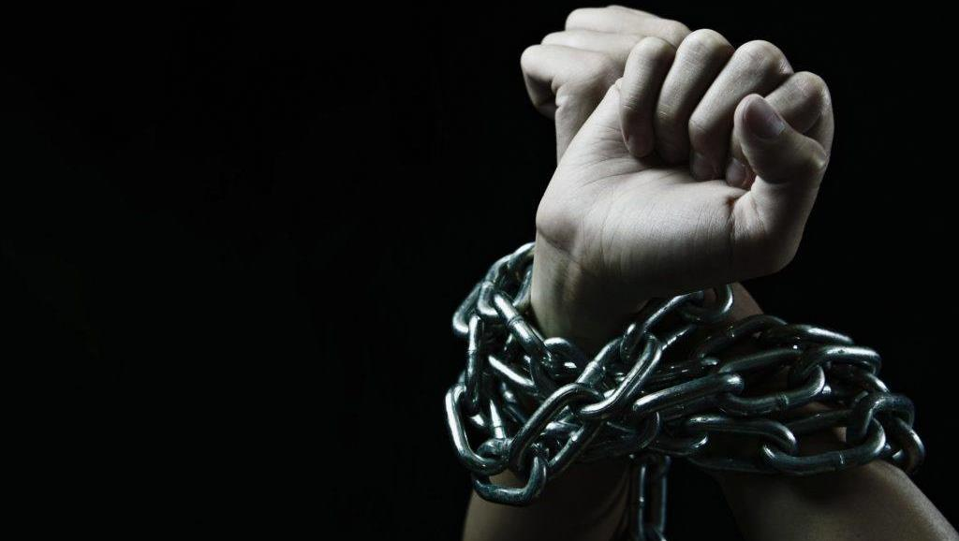
LIÇÃO 05
Os Inimigos do Cristão
05 de Maio 2024
2º trimestre 2024

Slide 2
TEXTO ÁUREO
“Se vivemos no Espírito, andemos também no Espírito. Não sejamos cobiçosos de vanglórias, irritando-nos uns aos outros, invejando-nos uns aos outros.” (Gl 5.25,26)

Slide 3
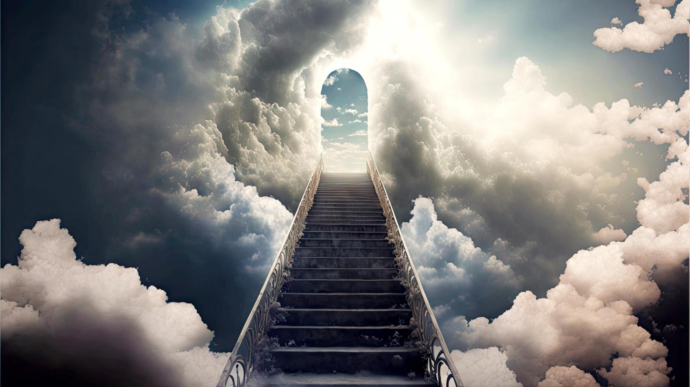
VERDADE PRÁTICA
Na jornada da fé há inimigos que tentam nos atrapalhar: o Diabo,
a Carne e o Mundo;
mas em Cristo somos mais que vencedores.

Slide 4
TEXTO
BÍBLICO
Romanos 6.11-14; 1 João 2.15-17

Slide 5
INTRODUÇÃO
Na jornada da vida cristã nos deparamos com perigos que ameaçam a trajetória do nosso caminho para o céu.
Nela, encontramos três inimigos que buscam nos atrapalhar:
o Diabo, a carne e o mundo.
O Diabo e o mundo estão do lado externo de nossa trajetória; a carne, porém, está do lado de dentro: é a nossa natureza pecaminosa. Por isso, nesta lição, estudaremos esses três inimigos da Jornada da Vida Cristã.

Slide 6
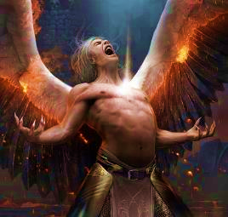
OBJETIVOS DA LIÇÃO
1. Identificar o primeiro inimigo do Cristão:
o Diabo
2. Explicar o conceito bíblico da palavra “carne”
3. Apresentar o termo “mundo”, enfatizando os três níveis de vícios infames de acordo com a lição

Slide 7
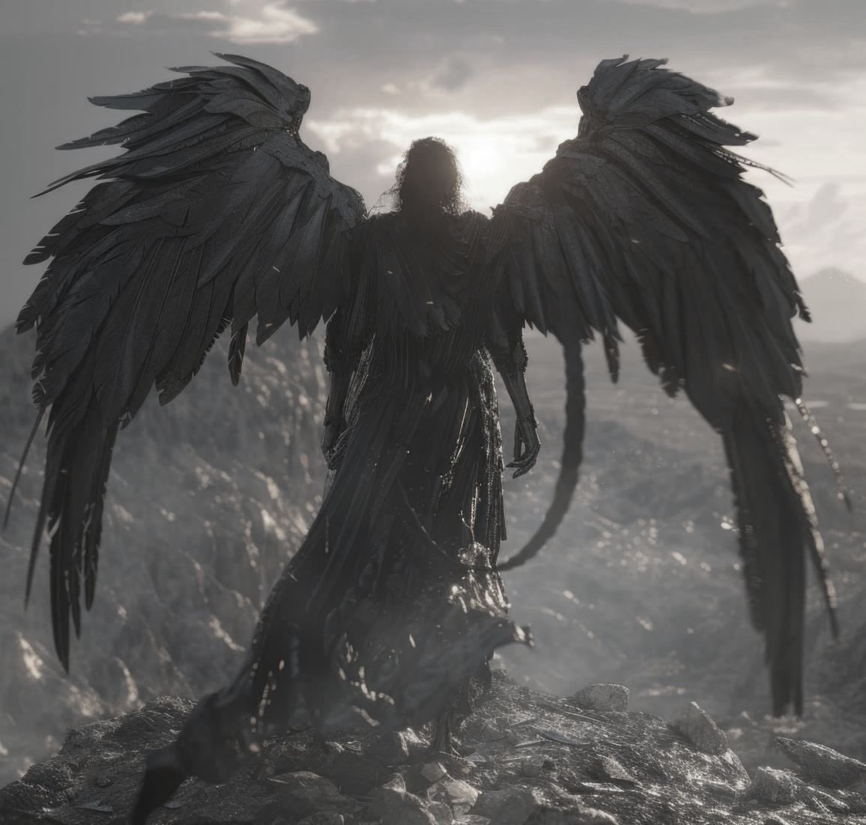
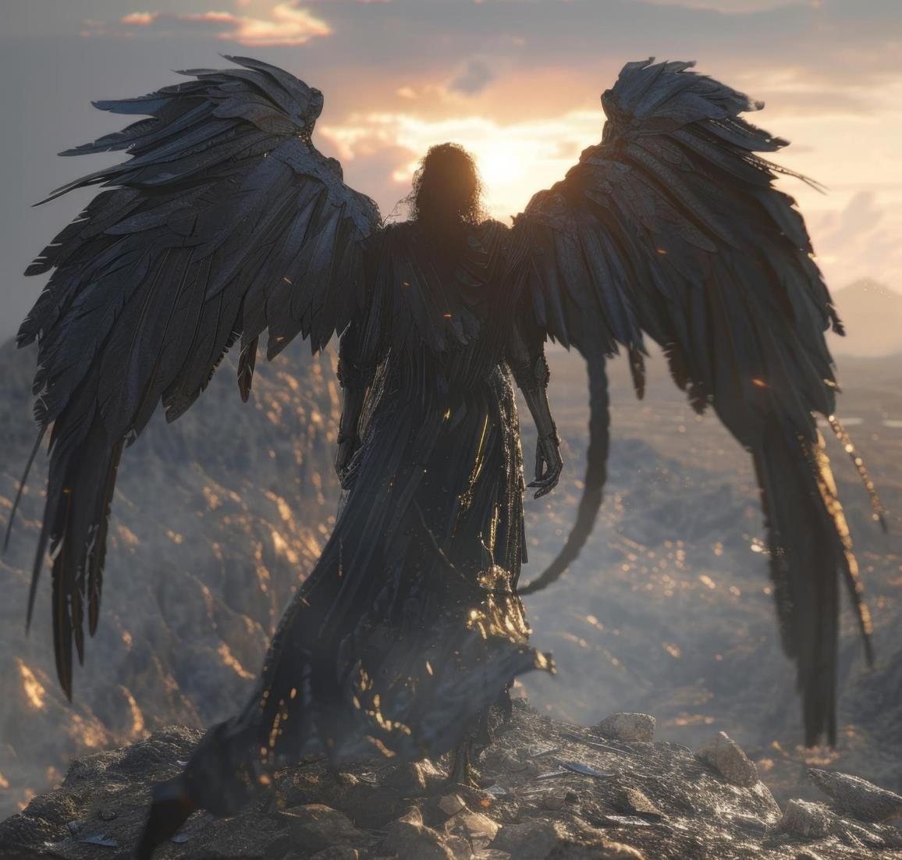
I - O PRIMEIRO INIMIGO DO CRISTÃO:
O DIABO

Slide 8
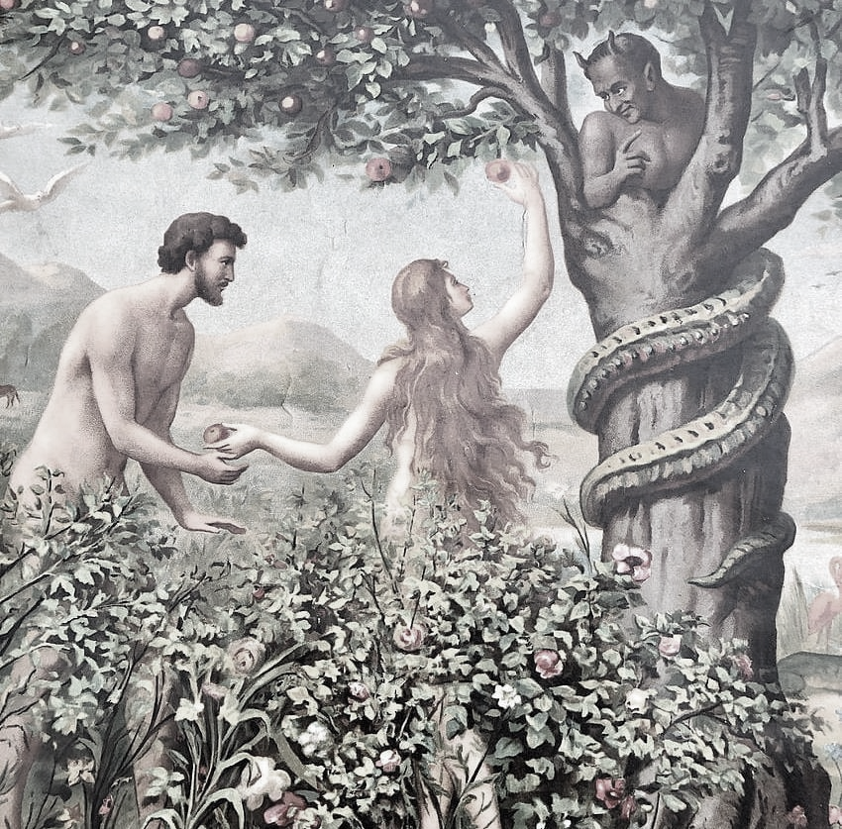
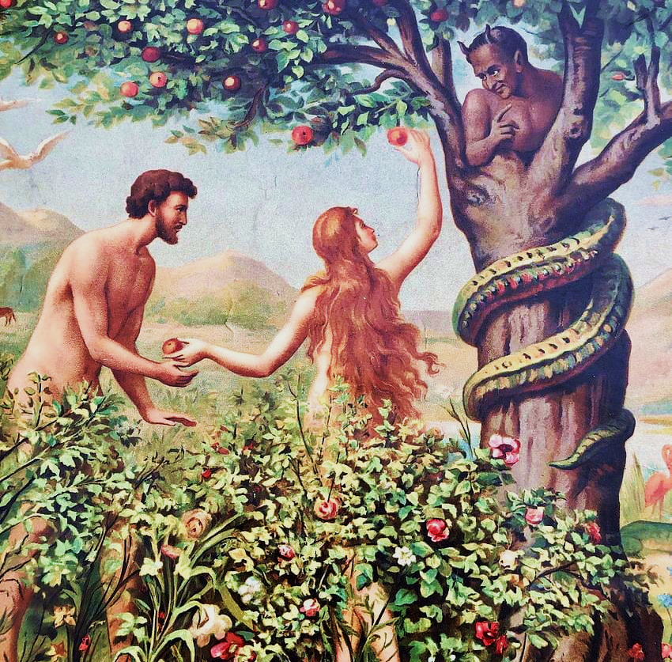
I - O PRIMEIRO INIMIGO DO CRISTÃO: O DIABO
1. O Diabo é real
A existência do Diabo como pessoa é descrita desde o primeiro livro da Bíblia. Em seu ministério, nosso Senhor atesta a realidade de Satanás
(Mt 13.39; Lc 11.18).

Slide 9
I - O PRIMEIRO INIMIGO DO CRISTÃO: O DIABO
2. A descrição de Satanás
As Escrituras Sagradas descrevem Satanás como um ser espiritual que pertencia a uma ordem angelical dos querubins, sendo o mais exaltado deles (Ez 28.12,14).

Slide 10
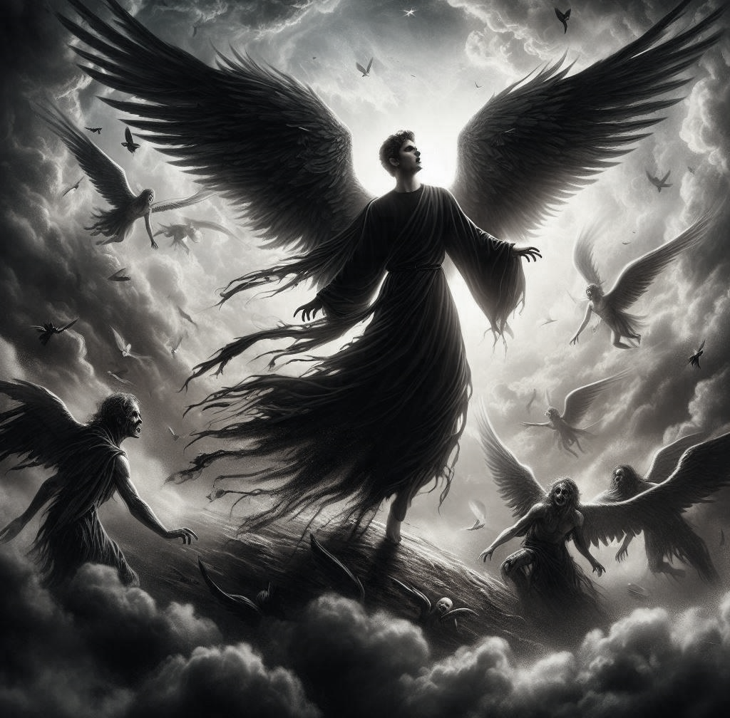
I - O PRIMEIRO INIMIGO DO CRISTÃO: O DIABO
2. A descrição de Satanás
De fato, Satanás é o chefe dos anjos caídos. Ele possui poder, porém, suas ações estão limitadas, mas é visto como o deus deste século, o príncipe da potestade do ar (2 Co 4.4; Ef 2.2).

Slide 11
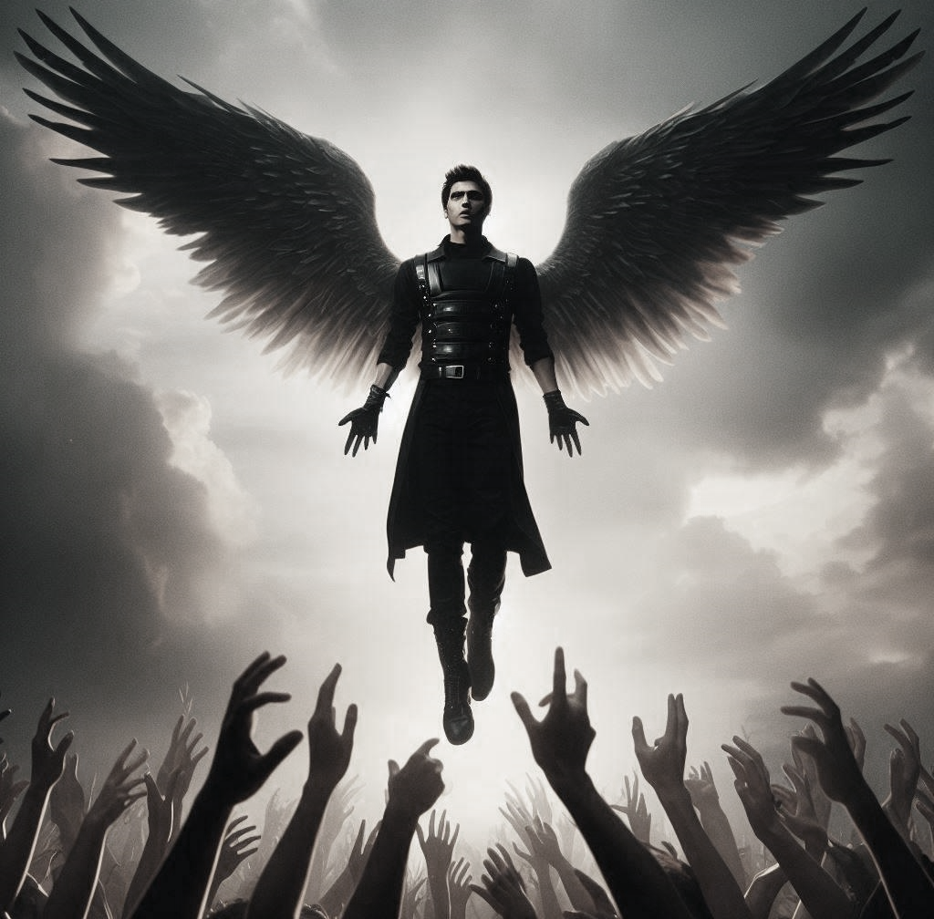
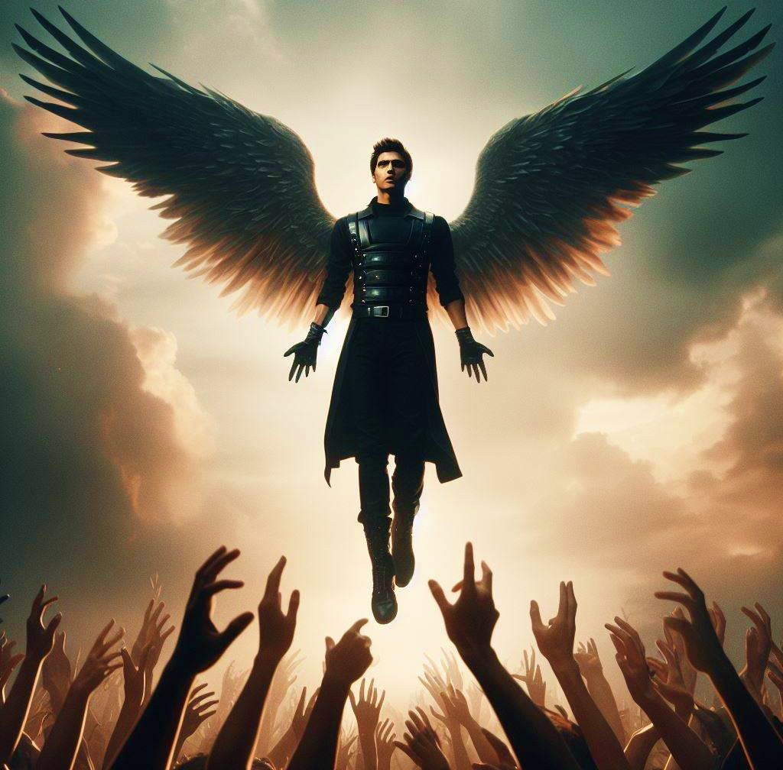
I - O PRIMEIRO INIMIGO DO CRISTÃO: O DIABO
2. A descrição de Satanás
Também podemos afirmar que Satanás é um ser que possui personalidade, ou seja, ele tem inteligência
(2 Co 11.3), raiva (Ap 12.17), desejos (Lc 22.31) e vontade própria (Is 14.13,14; 2 Tm 2.26).

Slide 12
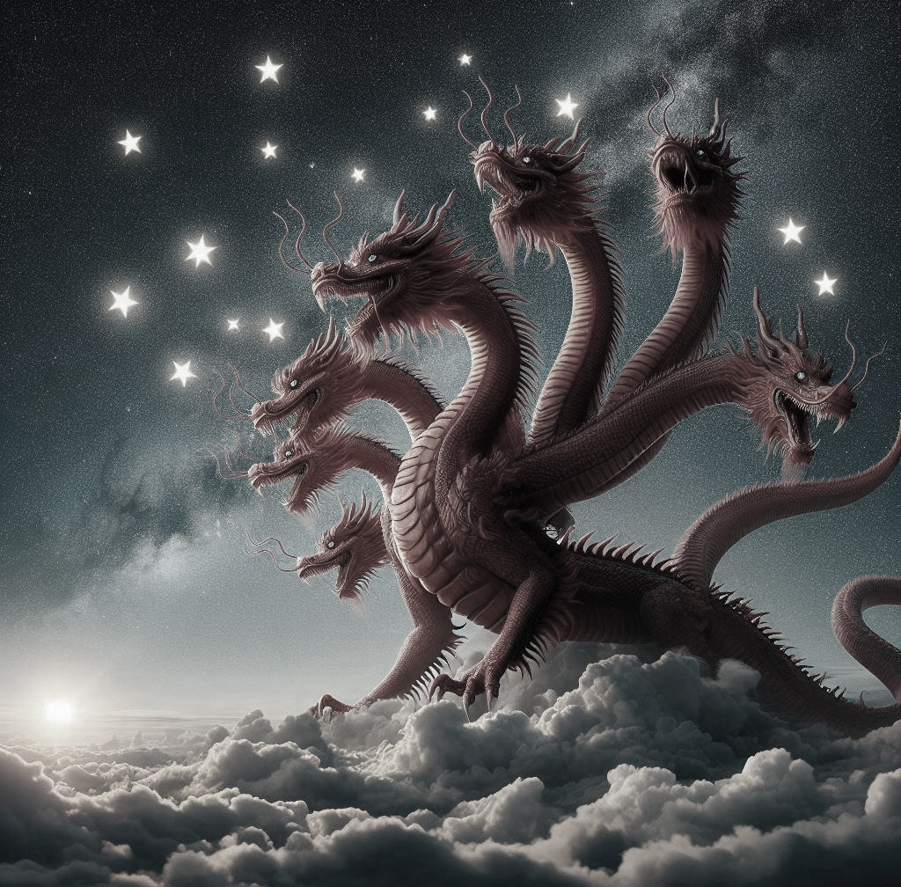
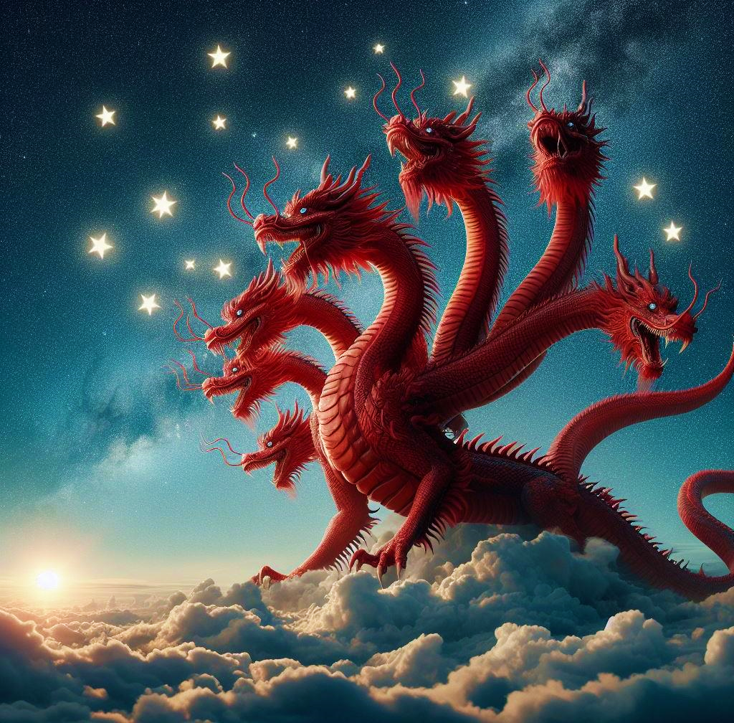
I - O PRIMEIRO INIMIGO DO CRISTÃO: O DIABO
3. A identidade do Inimigo
Serpente, refere-se a sua sagacidade e astúcia (Gn 3.1; Ap 12.9); Satanás, mencionado
52 vezes, adversário ou opositor
(Zc 3.1; Mt 4.10; Ap 20.2);
Diabo, aparece 35 vezes, acusador
(Mt 4.1; Ef 4.27); Maligno, revela o seu caráter (1 Jo 5.18,19); Dragão Vermelho, revela sua ferocidade (Ap 12.3,7,9,10);

Slide 13
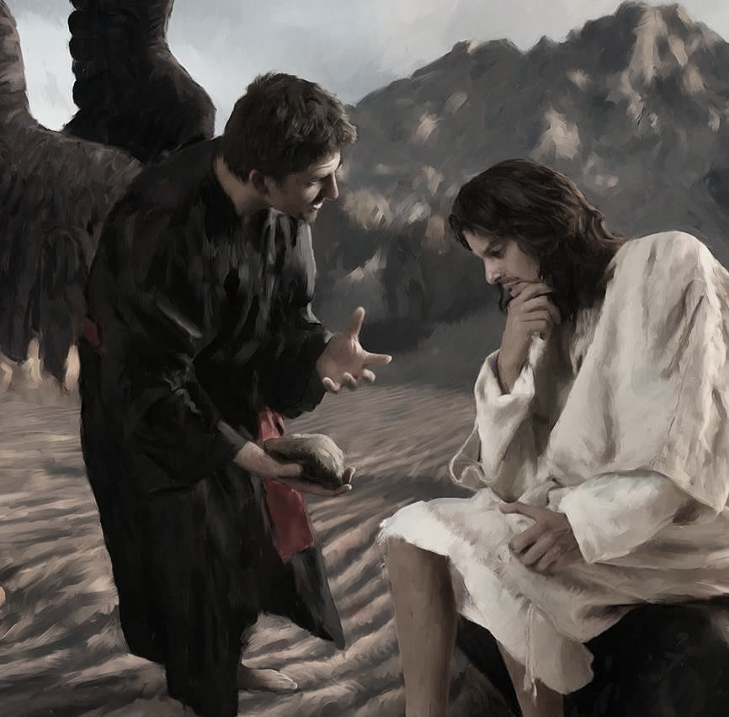
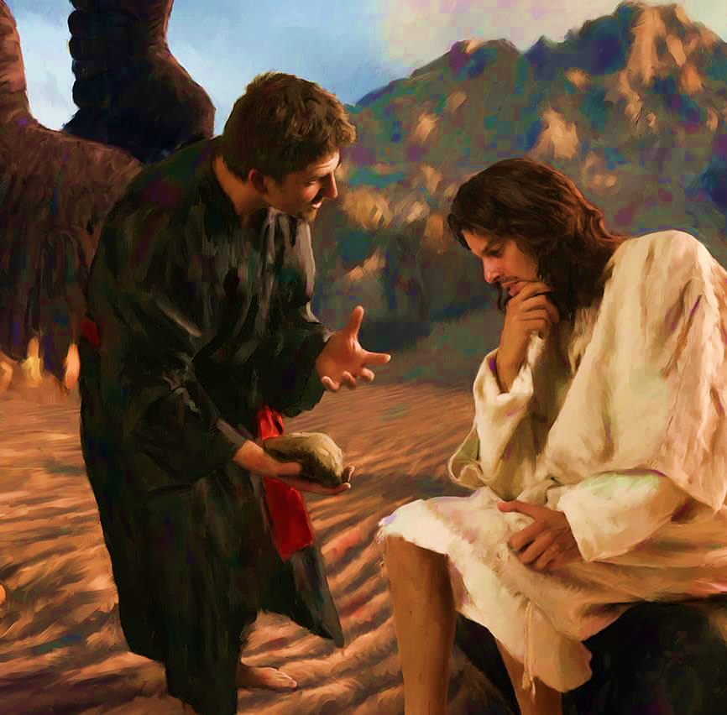
I - O PRIMEIRO INIMIGO DO CRISTÃO: O DIABO
3. A identidade do Inimigo
Tentador, ação tentadora no campo da mentira e da imoralidade (At 5.3; 1 Co 7.5); Enganador (Ap 12.9; 20.2,3); Belzebu, chefe dos demônios
(Lc 11.15); Belial, pessoa má,
sem valor (Jz 19.22; 1 Sm 30.22; 2 Co 6.15). Esses nomes revelam uma natureza cruel, perversa e destruidora do nosso inimigo.

Slide 14
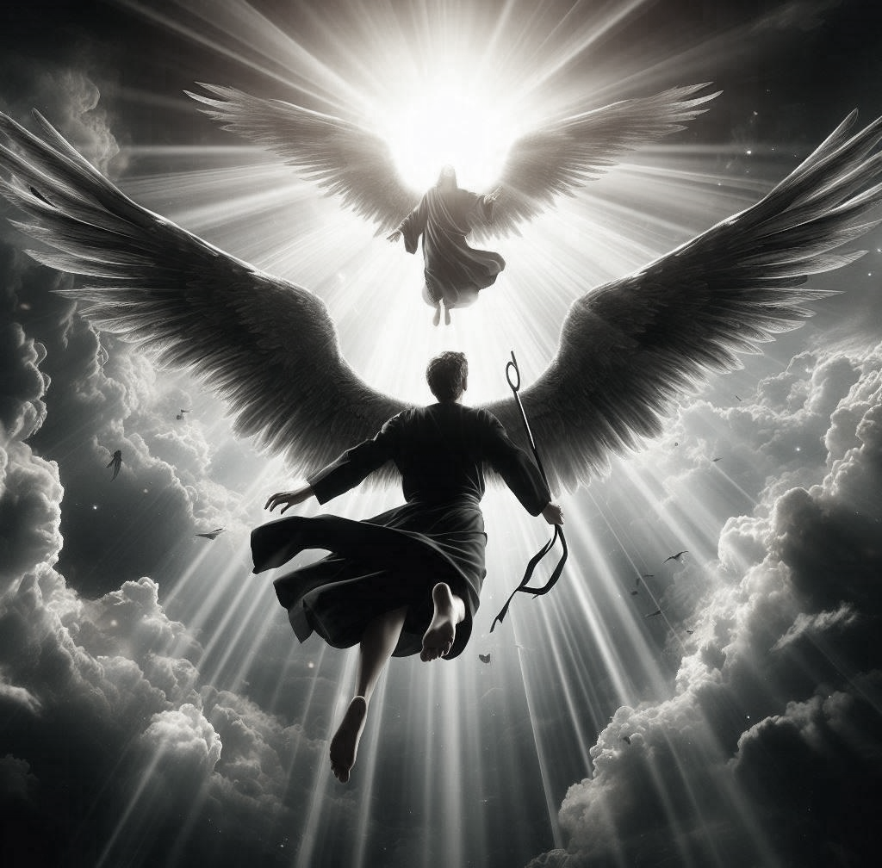
I - O PRIMEIRO INIMIGO DO CRISTÃO: O DIABO
Sinopse I
O primeiro inimigo do cristão, o Diabo, é descrito na Bíblia como um ser real.

